Slide 1
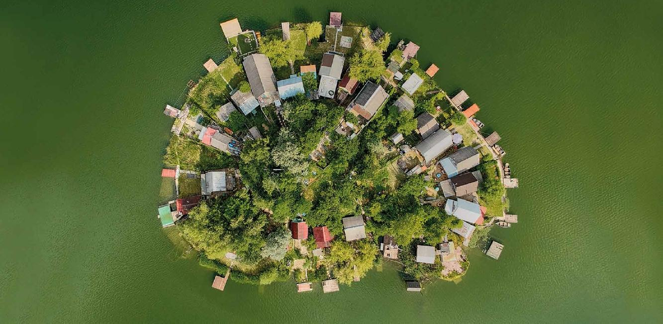




Transversales CF
La sostenibilidad
y sus retos
© McGraw Hill

Slide 2



La sostenibilidad y sus retos
Introducción
Transversales CF
Has escuchado muchas veces que el ecosistema mundial está en peligro, y que no queda mucho tiempo para hacerlo sostenible. Pero ¿por qué el tiempo apremia? ¿Qué retos son los que tenemos que resolver para alcanzar la senda del desarrollo sostenible? ¿Qué es sostenibilidad? ¿Y desarrollo?
Piensa y reflexiona
¿Qué es la sostenibilidad medioambiental?
¿Qué sabes de los procesos que amenazan actualmente la sostenibilidad?
¿Cómo podrías colaborar con los demás para tener un estilo de vida más sostenible?
Reto profesional
¿Puede medirse el grado de sostenibilidad medioambiental de un hábito de consumo? ¿Y de un proceso productivo? ¿Y de una persona o una empresa? ¿Y de un país o de toda la humanidad? La respuesta es sí. El indicador objetivo y aceptado para medir la sostenibilidad es la huella ecológica.
© McGraw Hill

Slide 3
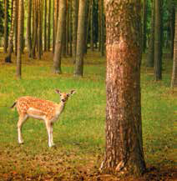
1. La sostenibilidad
La actividad de las empresas y las personas no se produce en el vacío: las sociedades humanas forman parte del ecosistema global, en el que desempeñan una función y de cuyo equilibrio dependen para poder sobrevivir y prosperar.
Un ecosistema es un sistema biológico formado por una comunidad de seres vivos que habita un medio físico.
Estos organismos generan entre sí relaciones de interdependencia que mantienen el ecosistema en equilibrio.
En el ecosistema de un bosque, los ciervos cumplen una serie de funciones: mantienen bajo control las poblaciones vegetales y alimentan a otras especies, como los lobos.
Un ecosistema está en equilibrio cuando la relación entre sus especies permite la existencia, el desarrollo y la evolución de todas ellas.
En un ecosistema, cada especie desempeña una función. Si una especie se desarrolla demasiado con respecto a las demás, las perjudica, y dejan de cumplir adecuadamente sus funciones. Esto causa que se rompa el equilibrio del ecosistema, lo que puede conducir a su colapso.

Slide 4
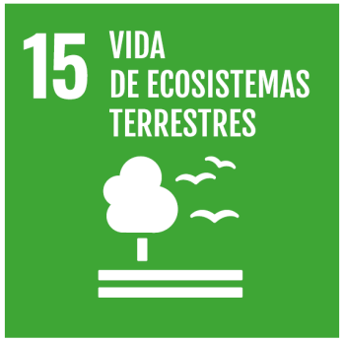
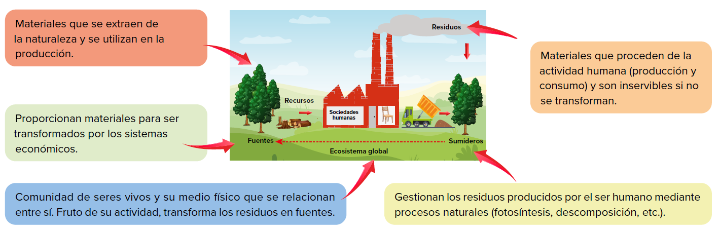
1. La sostenibilidad
1.1. Actividad humana y ecosistemas: la sostenibilidad
La actividad de producción y consumo que llevan a cabo las sociedades humanas necesita de los ecosistemas, que constituyen fuentes de materias primas y energía.
Los ecosistemas degradan los residuos y los transforman de nuevo en fuentes, que quedan de nuevo a disposición de la actividad económica.
Los ecosistemas estarán en equilibrio y serán sostenibles si la carga de residuos no excede su capacidad para transformarlos.
Transversales CF

Slide 5

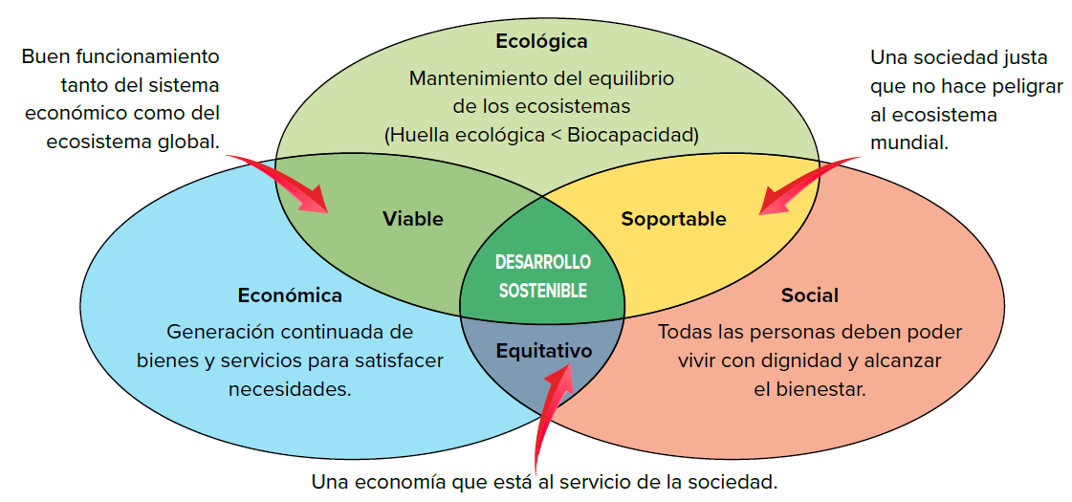
1. La sostenibilidad
1.2. El desarrollo sostenible
¿Sabías que…?
El desarrollo es el proceso por el cual una sociedad incrementa la capacidad de satisfacer las necesidades de las personas que viven en ella.
El uso masivo de petróleo durante el siglo xx supone que ese recurso está menos disponible para las generaciones del siglo xxi.
Transversales CF
El desarrollo sostenible es aquel que busca satisfacer las necesidades de la generación presente sin comprometer la capacidad de las futuras generaciones para satisfacer las propias.
Caso práctico
1
MEJORANDO LA SOSTENIBILIDAD DE UNA EMPRESA.
PÁGINA 9.
El desarrollo sostenible comprende tres dimensiones: medioambiental, económica y social.
© McGraw Hill

Slide 6
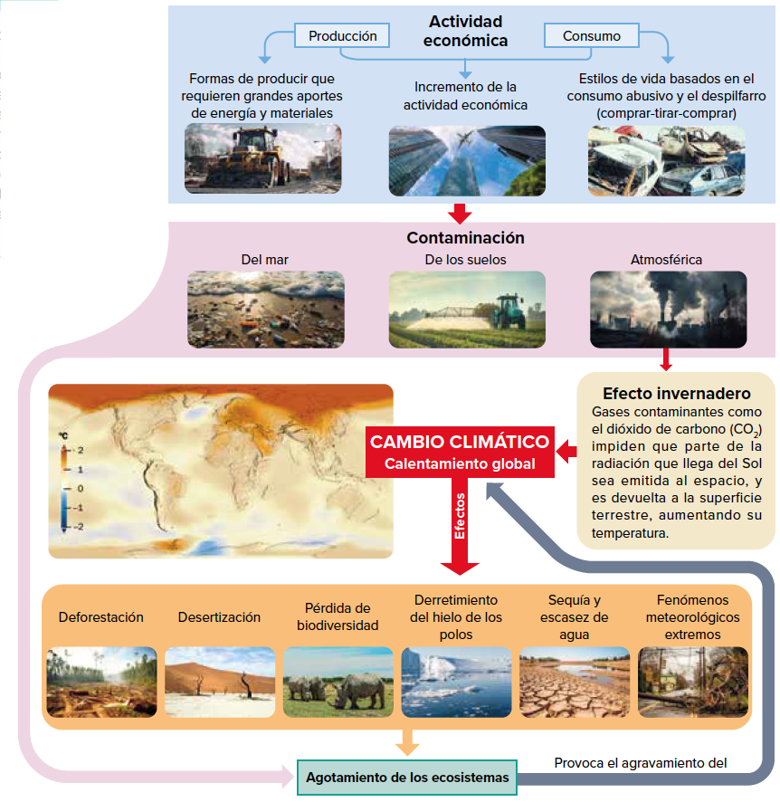

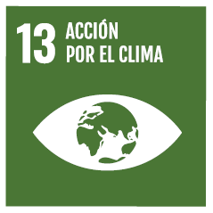
2. Los retos del desarrollo sostenible
La economía se ha vuelto ambientalmente insostenible desde hace medio siglo. Para resolver la situación es preciso estudiar primero sus causas.
2.1. Los retos medioambientales: el cambio climático
El agotamiento de los ecosistemas a causa de su sobrecarga por la actividad humana provoca el fenómeno medioambiental mas grave actualmente: el cambio climático.
Transversales CF
Importante
Hoy también se afrontan retos sociales, como las desigualdades, la pobreza o el subdesarrollo económico. Fenómenos que el cambio climático contribuye a agravar.

Slide 7
2. Los retos del desarrollo sostenible
2.2. Consecuencias para las empresas
Caso práctico
2
Las empresas sufren las consecuencias del cambio climático y del agotamiento de recursos naturales en forma de daños en bienes y en su cadena de suministros, que provocan aumentos de costes.
Estas son algunas de las consecuencias económicas y sociales más importantes del cambio climático que afectan a las empresas.
CAMBIO CLIMÁTICO Y CONSECUENCIAS ECONÓMICAS EN EL DELTA DEL EBRO.
PÁGINA 11.
Agricultura menos productiva | La mayor frecuencia de sequías y el calentamiento global reducen el rendimiento de las cosechas. Esto eleva los precios de los productos.
Infraestructuras inadecuadas | Muchos edificios no están diseñados para temperaturas elevadas, lo que obliga a un gasto adicional en climatización.
Disponibilidad y uso de energía | Aunque se reduzca la demanda de energía por calefacción en invierno, aumentará por climatización en verano.
Demasiado sol para el turismo | El calor en verano puede ser excesivo para el turismo, reduciéndose el atractivo de la costa mediterránea y la mitad sur de la península ibérica.
Encarecimiento de los seguros | El mayor riesgo de pérdidas por fenómenos meteorológicos y malas cosechas supone un aumento en las primas que cobran las aseguradoras a las empresas.
Peores condiciones de trabajo | El aumento de temperaturas reduce la productividad del trabajo, además de los riesgos para la salud de las personas.

Slide 8
3. Acciones y alianzas para la sostenibilidad
Importante
El agotamiento de los ecosistemas a causa de su sobrecarga por la actividad humana provoca el fenómeno medioambiental más grave actualmente: el cambio climático.
Según la ONU, es imprescindible que el planeta reduzca las emisiones de CO2 en
un 45% para 2030,
y alcanzar las cero emisiones netas de carbono en 2050.
3.1. Desandar el camino del cambio climático: descarbonizar
y desmaterializar la actividad económica
Las empresas y todos los agentes económicos deben descarbonizar y desmaterializar sus procesos, para que supongan menores emisiones de gases, menos materiales y energía.
Procesos | Tipos de acciones | Ejemplos en la empresa
Descarbonización | Utilizar fuentes de energía menos contaminantes. | Paneles solares o aerogeneradores. Calefacción de biomasa en lugar de gas.
 | Compensar las emisiones de CO₂. | Plantar bosques.
Desmaterialización | Reducir la necesidad de materiales en el diseño de productos. | Hacer estructuras más ligeras. Utilizar materiales reciclados.
 | Diseñar procesos de fabricación que utilicen menos energía y materiales. | Recuperar y reutilizar materiales. No imprimir documentos.

Slide 9



3. Acciones y alianzas para la sostenibilidad
3.2. Alianzas y acciones transversales para la sostenibilidad
Vídeo
Para encaminar a la humanidad al desarrollo sostenible se hace necesario crear alianzas y acuerdos entre todos los sectores de la sociedad y entre todos los países, por dos razones:
Los desafíos a que nos enfrentamos son de escala planetaria.
El conjunto de la humanidad se beneficia de las medidas para mejorar la sostenibilidad.
Muchas administraciones públicas crean contenidos relativos a los ODS:
Los Objetivos del Desarrollo Sostenible (ODS)
son 17 metas que deben lograrse para 2030.
Persiguen un futuro más sostenible para la humanidad.
bit.ly/onu_2030
Los 17 objetivos y sus 169 metas se integran en una estrategia conjunta llamada Agenda 2030.
Los países de la Unión Europea han impulsado diversos acuerdos, como el Pacto Verde Europeo.
La Agenda 2030 y los ODS buscan lograr otras metas: eliminación de la pobreza, alimentación adecuada, educación, salud, consumo respon-sable y justicia social.
3
Caso práctico
ACCIONES DE SOSTENIBILIDAD EN
UN CENTRO COMERCIAL.
PÁGINA 13.

Slide 10
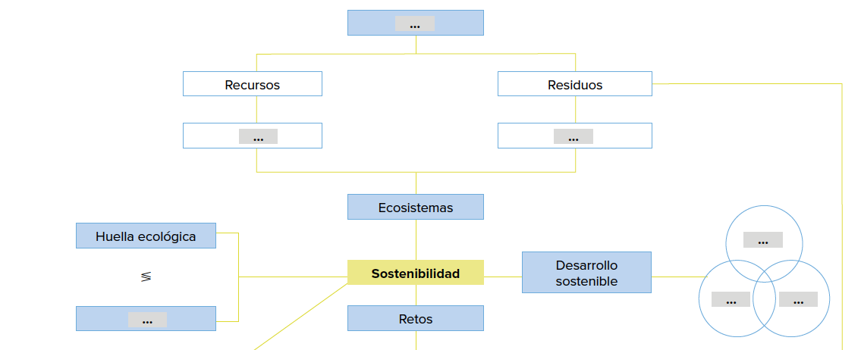
Síntesis
Completa en tu cuaderno el mapa conceptual con algunos de los contenidos del tema y, a partir de aquí, haz un mapa mental sobre lo que has aprendido en esta unidad.
Síntesis
Procedimientos en medicina oral y cirugía oral
(Continúa)

Slide 11
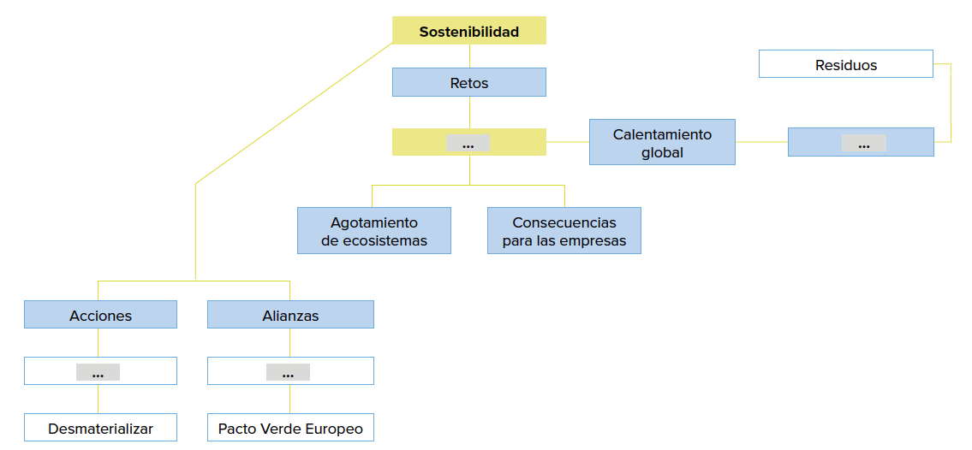
Síntesis
Completa en tu cuaderno el mapa conceptual con algunos de los contenidos del tema y, a partir de aquí, haz un mapa mental sobre lo que has aprendido en esta unidad.
Síntesis
Procedimientos en medicina oral y cirugía oral
(Continuación)

Slide 12

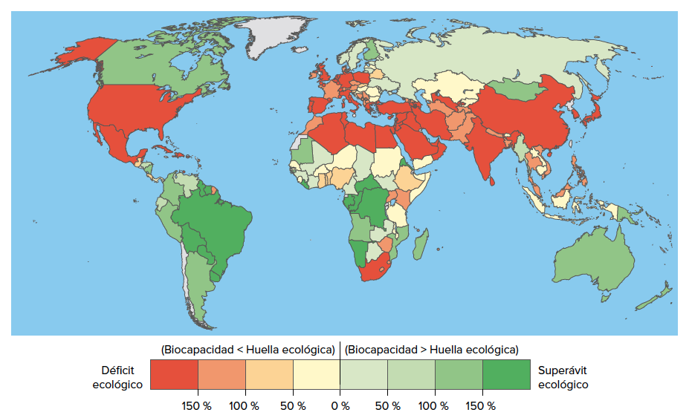
Reto profesional
Mejorando la huella ecológica
¿Puede medirse el grado de sostenibilidad medioambiental de un hábito de consumo? ¿Y de un proceso productivo? ¿Y de una persona o una empresa? ¿Y de un país o de toda la humanidad? La respuesta a todas estas preguntas es sí. Existe un indicador objetivo y generalmente aceptado para medir la sostenibilidad, y es la huella ecológica.
Objetivo | Reducir la huella ecológica de una empresa.
Tarea | ¿La Tierra es suficiente para todos? Vuestra huella ecológica personal. No es (solo) vuestro problema: el saldo medioambiental del planeta. Vamos al cine: reducir la huella ecológica de una empresa. Más allá: calculando la huella del carbono.
Informe final | El resultado del trabajo debéis presentarlo a través de un informe para luego poderlo presentar en clase.

